Slide 1

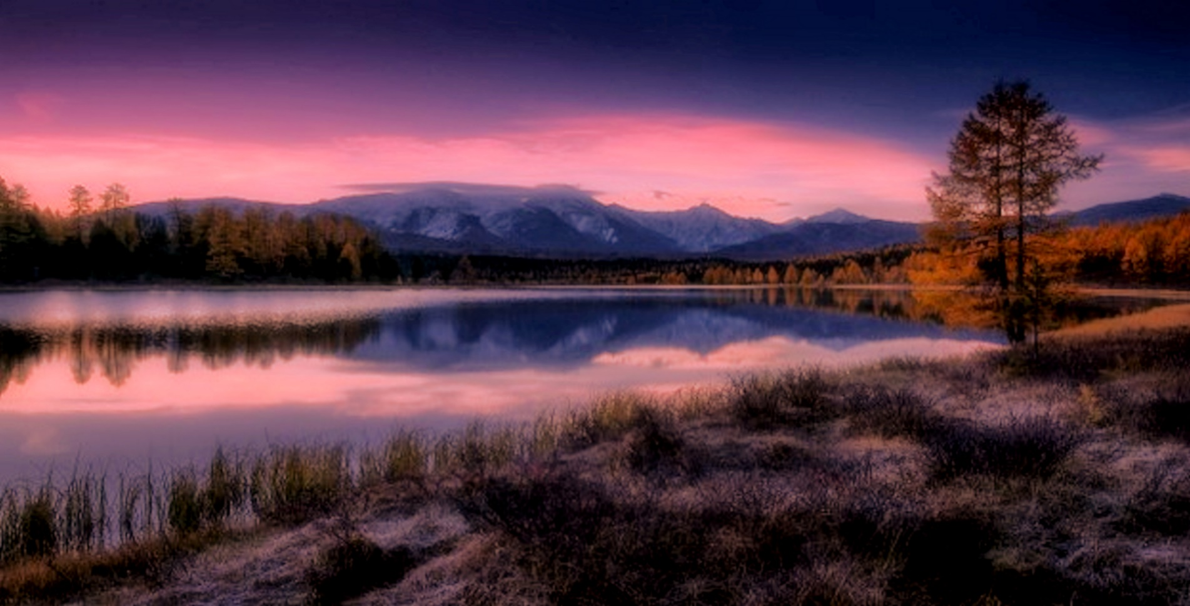

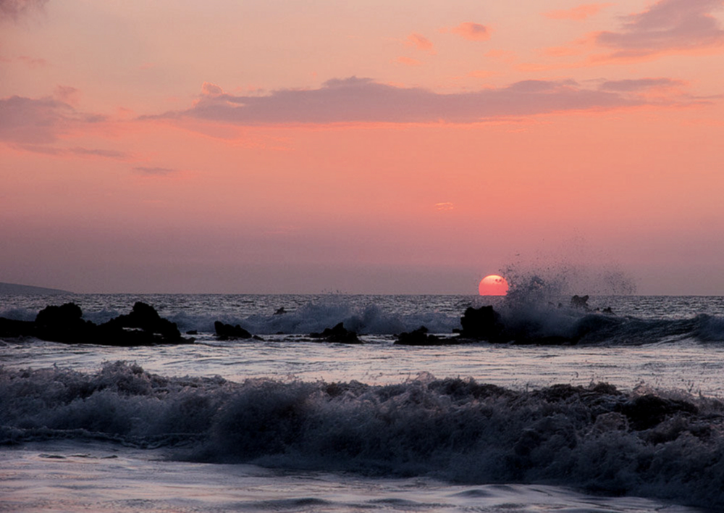





En el silencio siento pasar hora tras hora
como un cortejo lento, acompasado y frío
¡Ah, cuando tú estás lejos de mi alma todo llora,
y al rumor de tus pasos hasta en sueños sonrío!
Yo sé que volverás, que brillará otra aurora
en mi horizonte grave como un sueño sombrío;
Revivirá en mis bosques tu gran risa sonora
que los cruzaba alegre como el cristal de un río.
Desde lejos
Mi alma es, frente a tu alma, como el mar frente al cielo:
Pasarán entre ellas, cual la sombra de un vuelo,
la Tormenta y el Tiempo y la Vida y la Muerte!
Un día, al encontrarnos tristes en el camino
yo puse entre tus manos mi pálido destino.
¡Y nada más hermoso jamás han de ofrecerte!
inesgaret@gmail.com
Delmira Agustini
Uruguay
Todos los derechos de autor © pertenecen a los respectivos artistas / fotógrafos

Slide 2







¿Te ha gustado?
Puedes ver más entrando
Aquí
Además puedes recibir powerpoints en tu correo electrónico suscribiéndote aquí:

